Slide 2
¿Qué vamos a aprender hoy?
Wat gaan we vandaag leren?
Los Verbos Regulares
De regelmatige werkwoorden

Slide 3
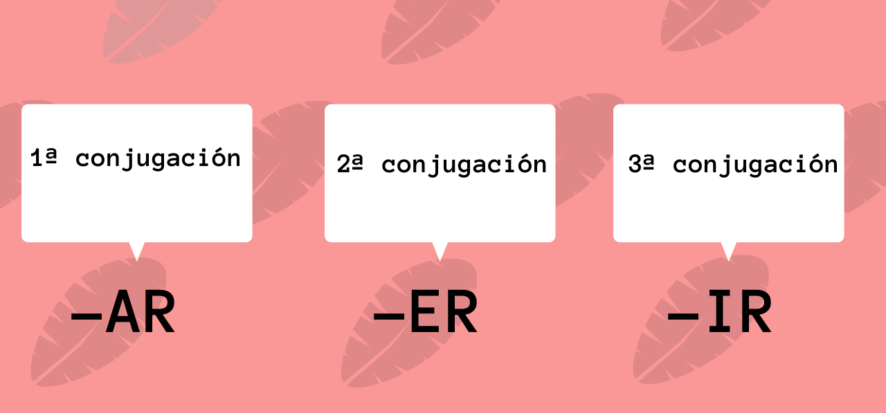
La conjugación en español De vervoeging in het Spaans

Slide 4
Primera conjugación “AR” Eerste vervoeging: Hablar
Yo hablo Ik spreek
Tú hablas Je spreekt
Él/ella/usted habla Hij spreekt
Nosotros hablamos We speken
Vosotros/as habláis Jullie spreken
Ellos/ellas/ ustedes hablan Zij spreken

Slide 5
Segunda Conjugación: “ER” Tweede vervoeging: Beber
Yo bebo café : Ik drink koffie)
Tú bebes té : Je drinkt thee
Él/ella/usted bebe limonada: Hij drinkt limonade
Nosotros/as bebemos leche: We drinken melk
Vosotros/as bebéis vino: Jullie drinken wijn
Ellos/ellas/ustedes beben agua: Zij drinken water

Slide 6
Tercera Conjugación: “IR” Deerde vervoeging: Vivir
Yo vivo en Madrid ( Ik woon in Madrid).
Tú vives en Roma (Je woont in Rome).
El/ella/usted vive en Bruselas (Hij woont in Brussel).
Nosotros/as vivimos en Lisboa (We wonen in Lissabon).
Vosotros/as vivís en Londres (Jullie wonen en Londen).
Ellos/ellas/ustedes viven en París ( Zij wonen en Parijs).

Slide 7
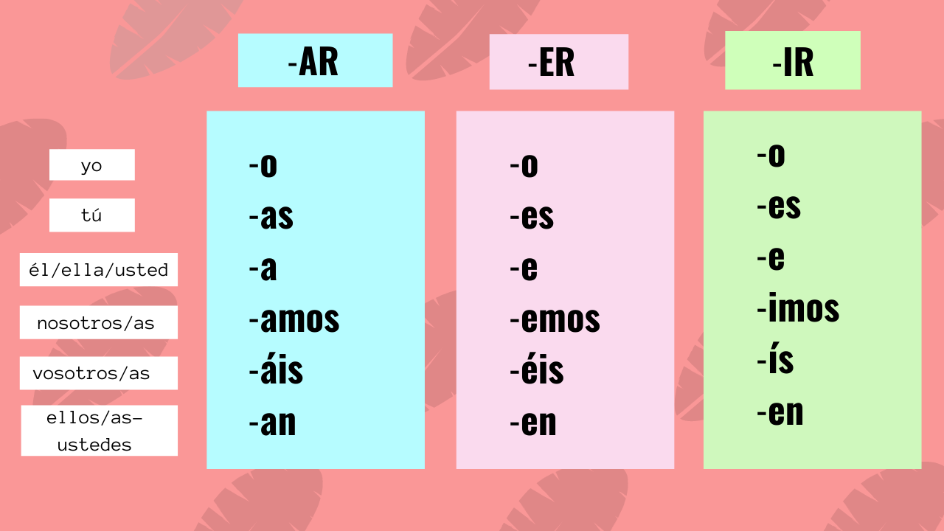
Las Terminaciones de los verbos: Werkwoordsuitgangen

Slide 8
Lista de los verbos regulares en español
AR ER IR
Amar: houden van Aprender: leren Escribir: schrijven
Bailar : dansen Comer: eten Abrir: openen
Caminar: lopen Comprender: begrijpen Recibir: krijgen
Cocinar: koken Correr: renen Partir: vertrekken
Comprar: kopen Responder: Antwoorden Decidir: beslissen
Escuchar: luisteren Romper: breken Vivir: wonen/ leven
Hablar: praten Vender: verkopen Compartir: delen
Trabajar: werken Beber: drinken

